Slide 1

AUDIT PREVENTION DU risque infectieux en etablissement de sante ou medico social
Outil élaboré par le groupe de travail interrégional
« Gestion des risques » du CClin Ouest

Slide 2
Définition de l’audit
→ Guide HAS 2012 : La sécurité des patients : mettre en œuvre la gestion des risques associés aux soins en établissements de santé – HAS 2012
« Méthode d’évaluation qui permet à l’aide de critères déterminés de comparer les pratiques de soins à des références admises, en vue de mesurer la qualité de ces pratiques et des résultats de soins, avec l’objectif de les améliorer »
→ Fiche méthode audit clinique - HAS 2014
« L’audit clinique est une méthode d’évaluation des pratiques qui mesure les écarts entre la pratique réelle observée et la pratique attendue ou recommandée ( recommandations de bonne pratique) à partir d’indicateurs". En fonction des résultats de cette première évaluation, les professionnels mettent en place des actions d’amélioration de la qualité des soins.
Les audits thématiques alimentent les bilans de gestion des risques associés aux soins. »

Slide 3

Objectif de l’audit ou audit clinique
Cette démarche préventive de comparaison à un référentiel permet de :
- Analyser la situation
- Identifier les risques
- Définir un plan d’action
- Mettre en œuvre les actions définies

Slide 4
Contexte (1)
Propias (Programme de prévention des infections associées aux soins) – Juin 2015
Axe 2 – Renforcer la prévention et la maitrise de l’antibiorésistance
Objectif 2 - Amélioration du niveau d’application des précautions standard, la prise en compte du péril fécal et de l’environnement.
Objectif 3 - Prioriser la maitrise des EBLSE, des BHR et maintenir des actions vis-à-vis des SARM.
Axe 3 – Réduire les risques infectieux associés aux actes invasifs
Objectif 1 – Connaître, évaluer et prévenir le risque infectieux associé aux actes invasifs
Notes:
enlever la mise en évidence de la visite de risque mais peut se garder

Slide 5
Contexte (2)
Manuel de certification version V 2010 - Janvier 2014
Critère 8d (évaluation des risques a priori)
Critère 8g (maîtrise du risque infectieux)
Décret du 12 novembre 2010 et circulaire d’application du 18 novembre 2011 relatifs à la lutte contre les évènements indésirables associés aux soins dans les établissements de santé
→ Utilisation d’outils et de méthodes validés par la HAS
Notes:
On ne change pas

Slide 6

Principes de l’audit mixte en risque infectieux
Audit mixte
Une partie entretien avec les professionnels
Une partie observation des pratiques et analyse documentaire
Cette méthode favorise
La communication avec les équipes sur le terrain
La recherche de solutions pragmatiques
Le développement de la culture de sécurité des soins
Notes:
Changer le titre garder méthode à priori

Slide 7

Objectifs de l’audit mixte en risque infectieux
Réaliser au contact des unités un constat argumenté des réussites et des difficultés de mise en place des mesures de gestion du risque infectieux
Mesurer la connaissance, la compréhension et l’appropriation des moyens de prévention des infections associées aux soins
Identifier les points forts et les points à améliorer
Mettre en œuvre rapidement des solutions pragmatiques et adaptées au terrain
Pérenniser les solutions
Notes:
Changer le titre mais le reste peut se garder

Slide 8

Champ d’application
Tout établissement sanitaire ou médico-social
Toute unité de soins, d’hébergement ou médico-technique
L’établissement peut faire le choix de l’appliquer à un service, un pôle ou à l’ensemble de la structure
Réalisation en routine, dans un nouveau service, en préparation des démarches de certification, en complément des analyses processus…
Professionnels interviewés : médicaux et paramédicaux
Outil de pilotage interne, il n’a pas vocation à être utilisé dans le cadre du benchmarking. Il peut s’intégrer dans une démarche de visite de risque appliquée au risque infectieux.
Notes:
A garder

Slide 9

L’auditeur peut être :
Un expert en gestion du risque infectieux
Un membre de l’encadrement
Un correspondant en hygiène
Une infirmière coordonnatrice…

Slide 10
Etapes incontournables de l’audit mixte en risque infectieux
Préparation
Prise de connaissance des grilles
Préparation de l’audit : programmation, information
Audit
Réalisation de l’audit : rencontre des équipes, observation dans le service
Analyse
Analyse des données recueillies
Restitution orale des premiers constats en fin de visite
Formalisation d’un rapport final dans un délai d’un mois : synthèse des points forts et des points à améliorer regroupés par thématique. Hiérarchisation des actions d’amélioration à entreprendre
Proposition d’un plan d’actions (à 1 mois – 6 mois – au delà de 6 mois)
Bilan et plan d’action
Restitution du rapport final lors d’une séance d’information collective programmée
Réajustement du plan d’actions à la recherche du consensus

Slide 11
Outils à disposition : www.cpias.fr
Protocole d’audit incluant grilles et guide de l’auditeur
Supports d’évaluation : grilles élaborées conformément aux référentiels de bonnes pratiques
Grille d’entretien
Grille d’observation
Outil de saisie Excel :
Guide d’utilisation
Edition de rapports automatisés
Notes:
Revoir la première phrase

Slide 12





Critères abordés dans les grilles (1)
Organisation de la prévention du risque infectieux
Précautions standard
Précautions complémentaires
Soins
Sondage à demeure
Cathétérisme veineux et sous cutané
Gestion des antiseptiques

Slide 13



Critères abordés dans les grilles (2)
Entretien des dispositifs médicaux et bionettoyage
Gestion des déchets
Gestion des excreta
Maîtrise du risque lié à l’eau
Maîtrise du risque lié à l’alimentation

Slide 14
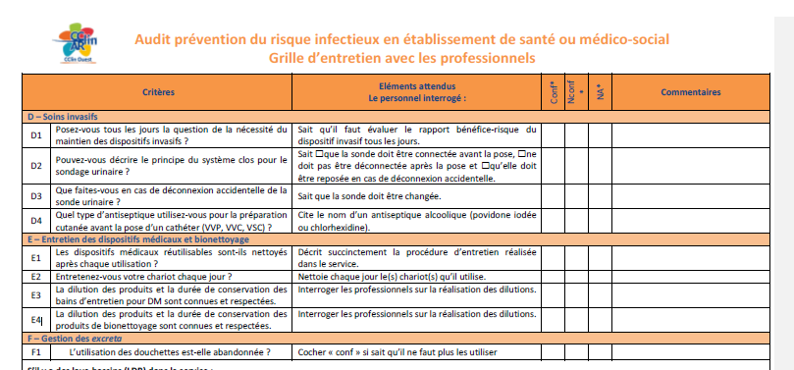
Remplissage des grilles
Réponse
(Conformité/Non-conformité)
Eléments de réponse attendus
Critères abordés/observés
Remarques

Slide 15


Entretiens avec les professionnels
20 mn par interview
Nombre de professionnels interviewés : au choix (5 minimum)
Observation dans le service
45 minutes minimum pour l’observation
Grouper les interventions dans le service
Ne pas trop espacer les interviews des observations
Restitution orale des premiers constats en fin de visite

Slide 16

Bilan (1)
Rapport avec mise en valeur des points forts et identification des points à améliorer
(dans le mois qui suit la visite dans le service)
→ Proposition d’un plan d’action
- Actions à court terme pour les dysfonctionnements graves ou faciles à corriger
- Actions à moyen terme
- Voire actions à long terme (réorganisation du travail, acquisition d’équipements…)

Slide 17

Bilan (2)
Restitution du rapport final au cours d’une séance d’information collective programmée
Réajustement en équipe et validation du plan d’actions et de son calendrier
Suivi du plan d’action

Slide 18

Bilan (3)
Possibilité de refaire l’audit périodiquement
Comparaison des résultats
Appréciation des avancées et de la mise en place des actions correctives
Amélioration continue de la qualité et de la sécurité des soins

Slide 19
Groupe de travail du CClin Ouest
Dr Anne CANIVET-THOMASSIN | Pharmacien hygiéniste/GDRAS* | CLCC Caen
Dr Sandie CHEVRIER | Pharmacien hygiéniste/GDRAS* | CH Quimper
Dr Erika FONTAINE | Pharmacien hygiéniste* | CClin Ouest, Rennes
Mme Liliane HENRY | Cadre de santé hygiéniste | Arlin Normandie, Caen
Mme Anne INGELS | Statisticienne | CClin Ouest, Rennes
Mme Sylvie JOURDAIN | Cadre de santé hygiéniste | Arlin Bretagne, Brest
Dr Annie LE GUYADER | Pharmacien hygiéniste | CH Vitré/Fougères
Mme Françoise RAYMOND | Cadre de santé hygiéniste | Arlin Pays de la Loire, Nantes
Dr Flavie ROUSSEAU | Pharmacien hygiéniste | CH Laval
Dr Dominique TENCE | Pharmacien hygiéniste/GDRAS* | CH Dinan
*Coordonnateur ou temps dédié à la gestion des risques associés aux soins

Slide 20
Etablissements testeurs
Clinique Saint Léonard, Angers
Centre Hospitalier de Cornouaille, Quimper
Centre de dialyse ANIDER, Hérouville St Clair
Centre Hospitalier de Fougères
Centre Hospitalier de Vitré
Centre Hospitalier des Marches de Bretagne, Antrain-Saint Brice en Coglès
Centre Hospitalier de la Guerche de Bretagne
Centre Hospitalier de Vire
Centre Hospitalier Universitaire d’Angers
Remerciements :
A l’équipe opérationnelle d’hygiène du CHRU de Brest pour la mise à disposition de leur document « Le point en hygiène dans votre service » qui a servi de base à ce travail.

